Slide 1
Deuxième partie
Exemple de projet industriel en CAO avec des élèves de niveau V
Niveau terminale Bac Pro EDPI
Sébastien Wecxsteen et Marc Treneul
Lycée Professionnel Dinah Derycke Villeneuve d’Ascq (Nord)
Emmanuel David (académie de Besançon)

Slide 2
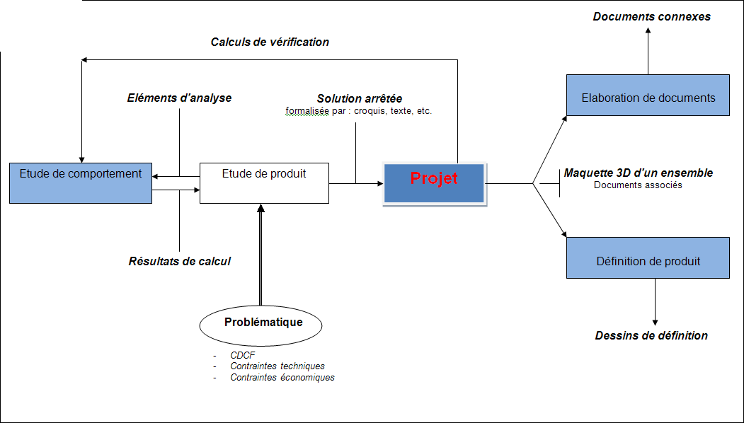
Les éléments en bleu sont concernés par le modeleur volumique 3D.

Slide 3
Projet en bac Pro EDPI :
Mise en œuvre d’un modeleur volumique dans la modification d’un produit industriel.
La solution est arrêtée sous forme de croquis, schémas, textes mais elle n’est pas mise en œuvre.
Le but de la démarche est de finaliser une modification de produit industriel :
  Maquette 3D de pièces et d’un ensemble.
  Produire des documents connexes.
  Produire des dessins de définition.
Le produit est présenté dans une solution initiale qui ne donne pas satisfaction sur le plan technique et/ou économique.
  Technique : défaillance, rupture de pièces… etc.
  Economique : Le fabricant désire étendre sa gamme de produits, améliorer les coûts de fabrication, ….etc.

Slide 4
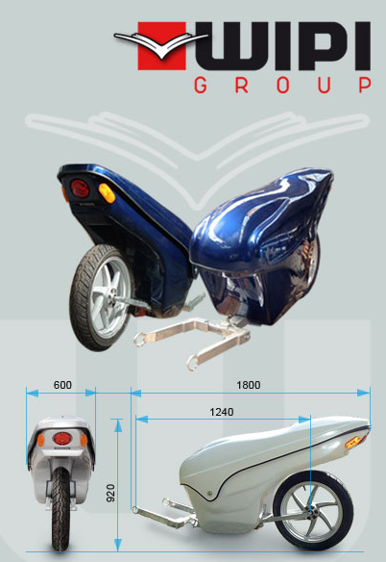
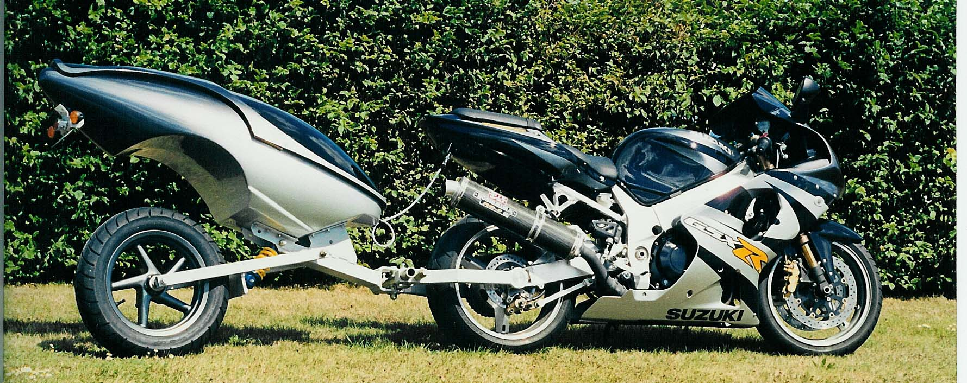
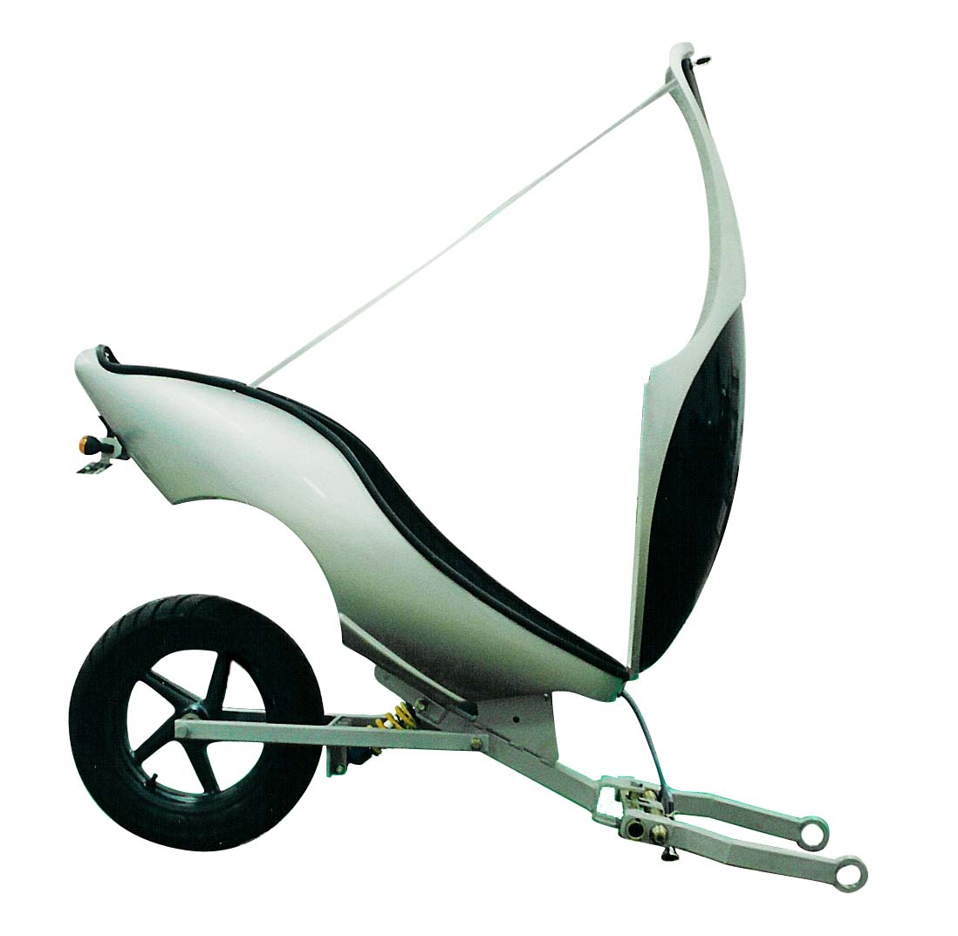
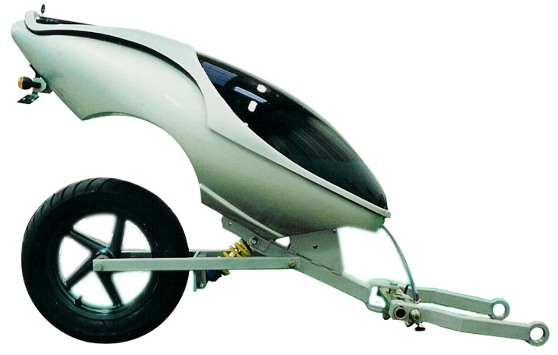
La remorque bagagère
Modèle WIPI : REQUIN 110 L

Slide 5
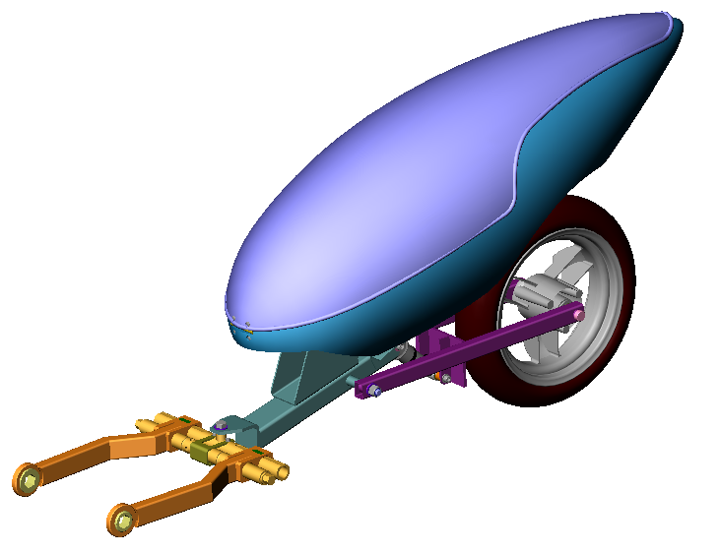
Remorque existante
(ancien modèle)
Fixation sur la moto
et réglage de l’écartement
Pivot d’axe vertical
Pivot d’axe horizontal et fixation sur la moto

Slide 6
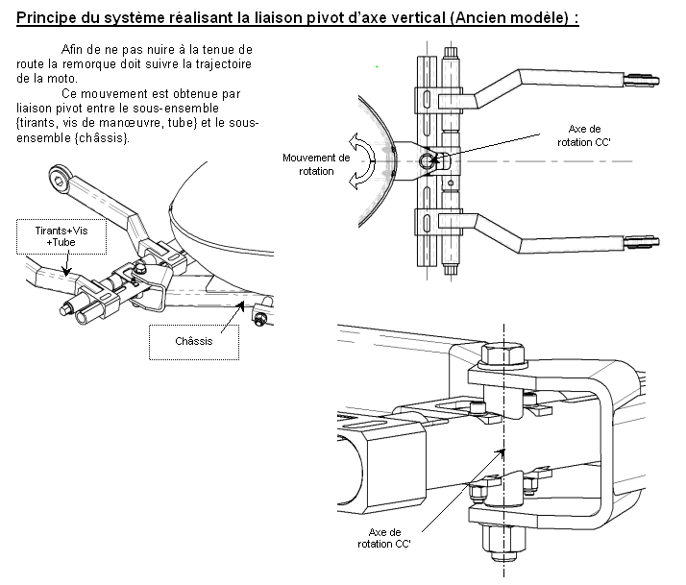

Slide 7
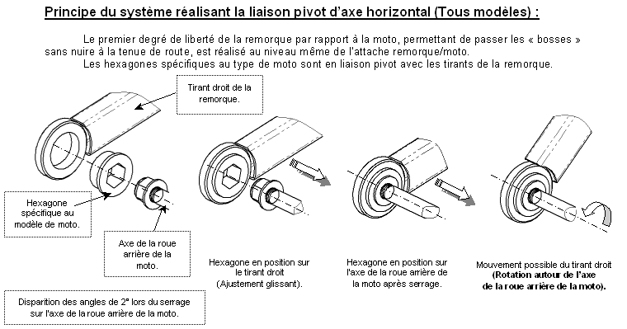

Slide 8
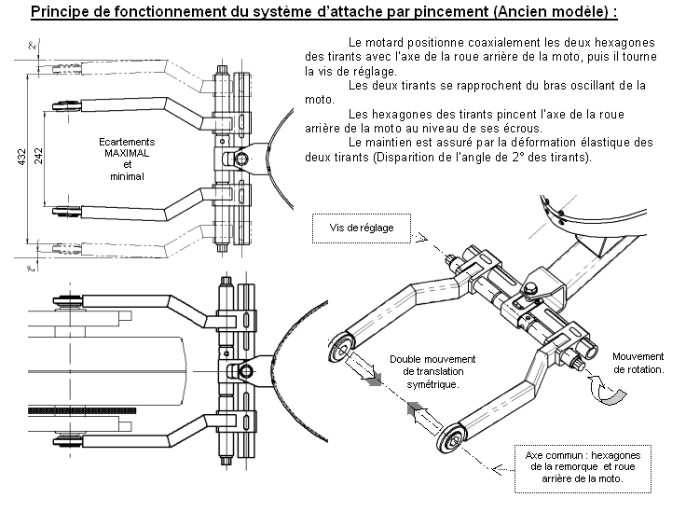

Slide 9
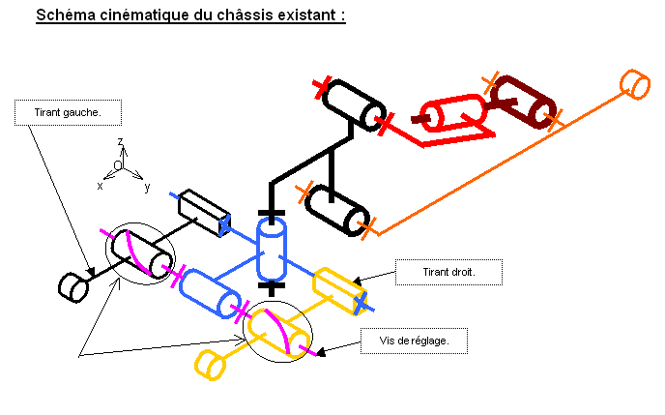
En liaison pivot avec la roue de la remorque
Vis de réglage :
Vis à 2 filetages. A une extrémité filetage à droite et l’autre filetage à gauche.

Slide 10
Problématique
Afin d’augmenter la charge utile, il faut :
- limiter le nombre de pièces (Coût de fabrication)
- réduire le Poids à Vide (PV).
Un nouveau châssis doit donc être réalisé.
Ce châssis nécessite des modifications importantes mais le principe de fixation remorque/moto reste le même.

Slide 11
Les modifications principales seront :
- Suspension Mono-bras.
- Châssis allégé en tôle pliée + mécano soudé.
- Changement du système de rapprochement des tirants.
Masse à vide de l’ancienne remorque : 38382 g. On souhaite ramener la masse à 35000g environ.

Slide 12
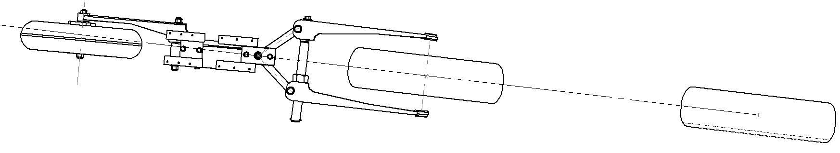
Lors de l’utilisation à vitesse élevée au maximum de la législation (130 km/h), on a constaté sur l’ancien modèle un louvoiement (effet d’oscillation de part et d’autre de la trajectoire normale), de la remorque par rapport à la moto.
Trajectoire normale (ligne droite).
Roue arrière de la moto.
Roue avant de la moto.
Oscillations.
louvoiement
Roue de la remorque.
Après essais (Charges/Motos/Conditions/Parcours), les observations définissent que ce louvoiement est dû :
  Au chargement (Position, poids).
  Aux effets des masses d’air (Vent latéral, tourbillons générés par la moto).
  Aux irrégularités de la chaussée (Ondulations, rainures, raccords de goudron, plaques d’égout …).
La création du nouveau châssis devrait résoudre en partie les effets dus à la première cause, par la diminution du Poids à Vide (PV) et par la modification de la répartition des masses (Position du Centre de Gravité). Le PTAC doit être respecté et les objets lourds doivent être positionnés le plus en avant et le plus bas possible dans la caisse. C’est le seul paramètre modifiable par le motard.

Slide 13
Nouvelle remorque
"NEW"
SE1
C
D
SE2
SE5’
E
F
G
A
z
O
B
x
y
SE4
C’
SE3
K
A’
SE5
SE7
SE6
K
B’
SE8
Schéma cinématique du châssis « NEW »

Slide 14
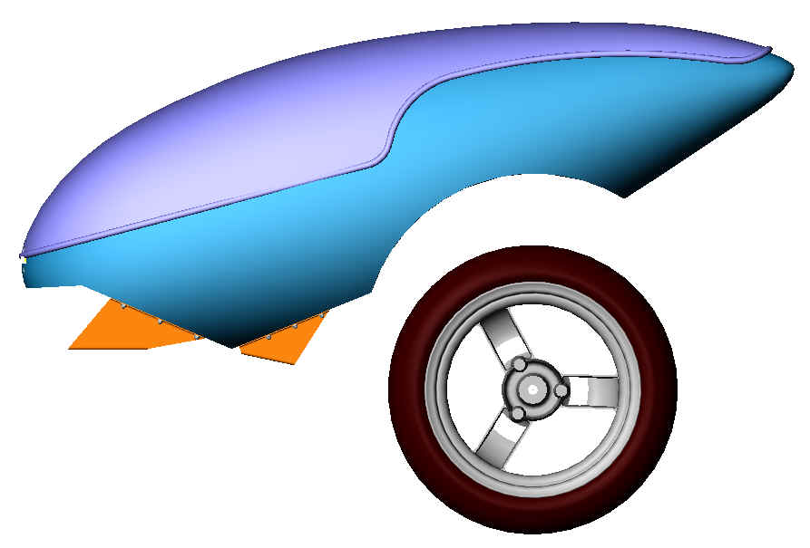
Tâche 1
Ouvrir le fichier assemblage solution initiale. Ne conserver que les éléments pour la solution « new »…
La caisse et la roue conservent la même position que pour la remorque initiale

Slide 15
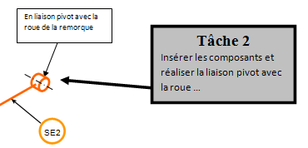
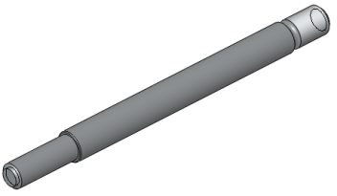
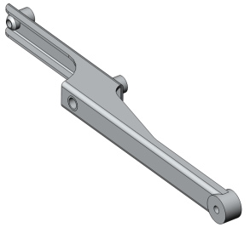
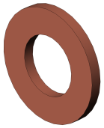
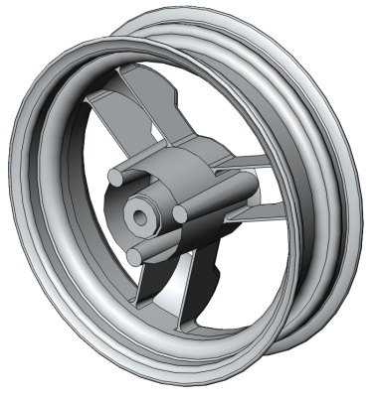
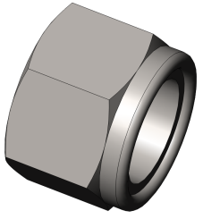
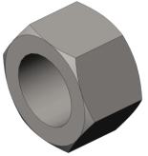
Axe de roue
Axe de roue new.sldprt
Rondelle M16(RondelleM16.sldprt)
Bras oscillant new
Ecrou monté au loctite
(Ecrou hexagonal ISO 4032, M 14.Sldprt)
Jante de la roue
Ecrou (Ecrou H FR, M 16.Sldprt)

Slide 16
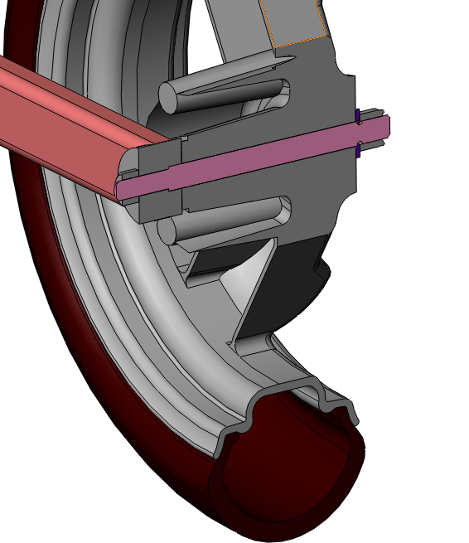
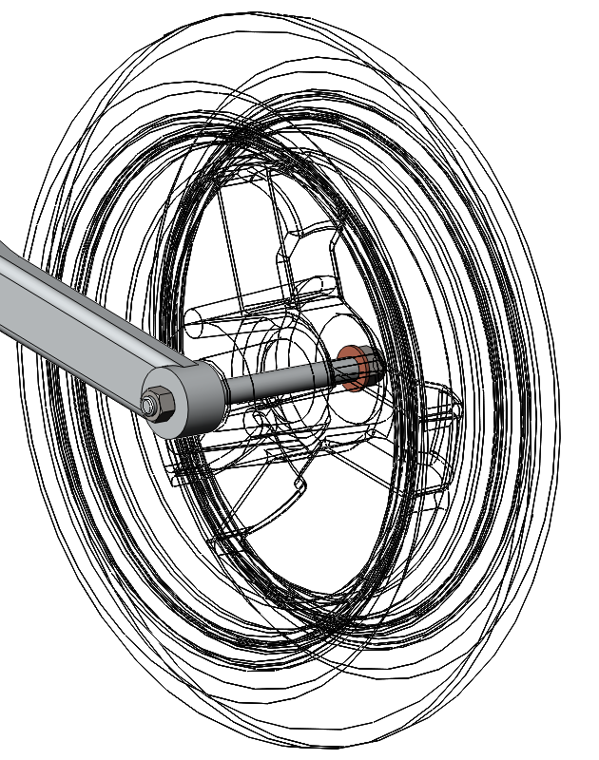
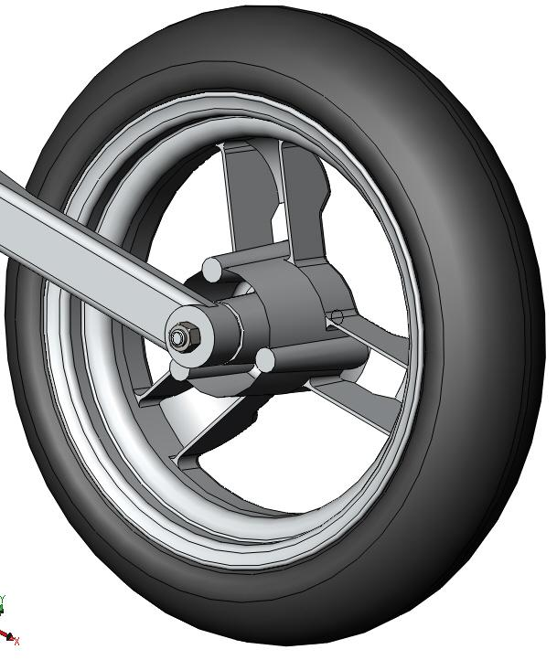
Résultat attendu de la tâche 2

Slide 17
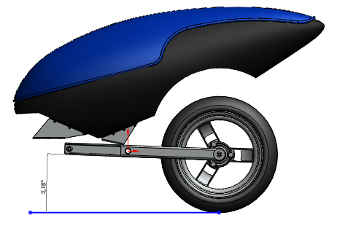
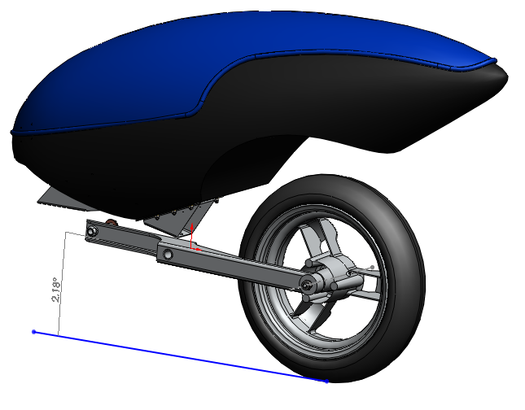
Tâche 3
Mettre en position le bras décalé…
Sur la nouvelle remorque, en position repos (remorque non chargée, à l'arrêt), la caisse requin 110l doit être , par rapport au sol, à la même hauteur ce qui implique une orientation de 2.18° du bras oscillant par rapport à l'horizontale.

Slide 18
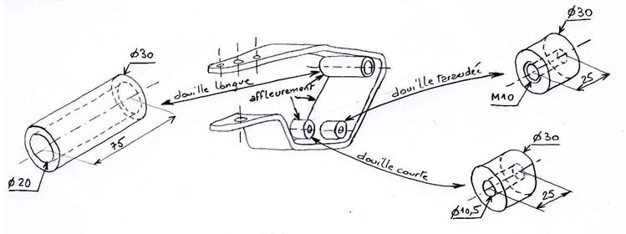
Tâche 4
Réaliser (partiellement) la liaison pivot DY – douille longue.
Tâche 8
Monter les 2 biellettes.
Réaliser les liaisons pivot CC'.
Graphe des liaisons
Caisse requin
+
Châssis
Châssis de la moto
Pivot d’axe Z (BB’)
Pivot d’axe KY
SE5
SE8
9
Pivot d’axe DY
Pivot d’axe Z (CC’)
Pivot d’axe HY
Roue de la remorque
SE2
SE1
SE6
Pivot d’axe FY
Pivot d’axe Z (CC’)
Glissière hélicoïdale d’axe HY
Pivot d’axe EY
SE3
SE4
SE5’
Pivot d’axe Z (AA’)
SE7
Pivot d’axe KY
9’
Tâche 6
Réaliser(partiellement) la liaison pivot EY – Amortisseur / Bras oscillant
Pivot glissant
Tâche 5
Insérer l'amortisseur et réaliser(partiellement) la liaison pivot FY – douille courte et douille taraudée.
Tâche 7
Réaliser(partiellement) le châssis

Slide 19
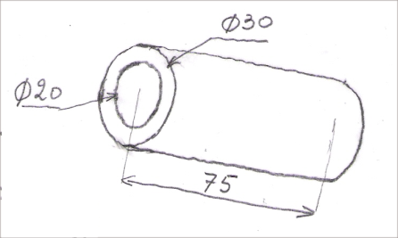
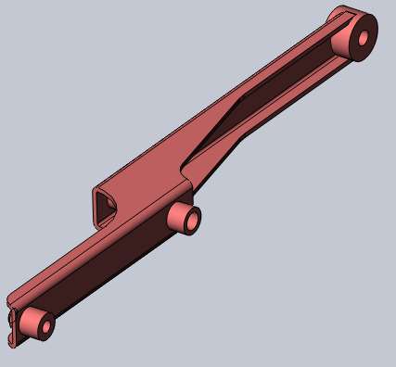
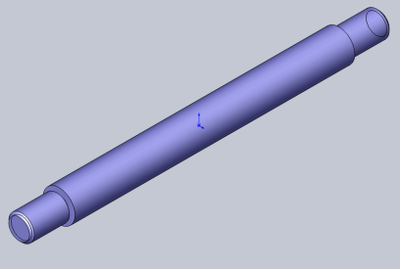
Tâche 4
On donne :
Le croquis coté de la douille appartenant au nouveau châssis et qui est en liaison avec le bras oscillant.
La maquette 3D du nouveau bras oscillant et de l’axe (fichiers sldprt)
La bibliothèque des éléments standards.(Toolbox)

Slide 20
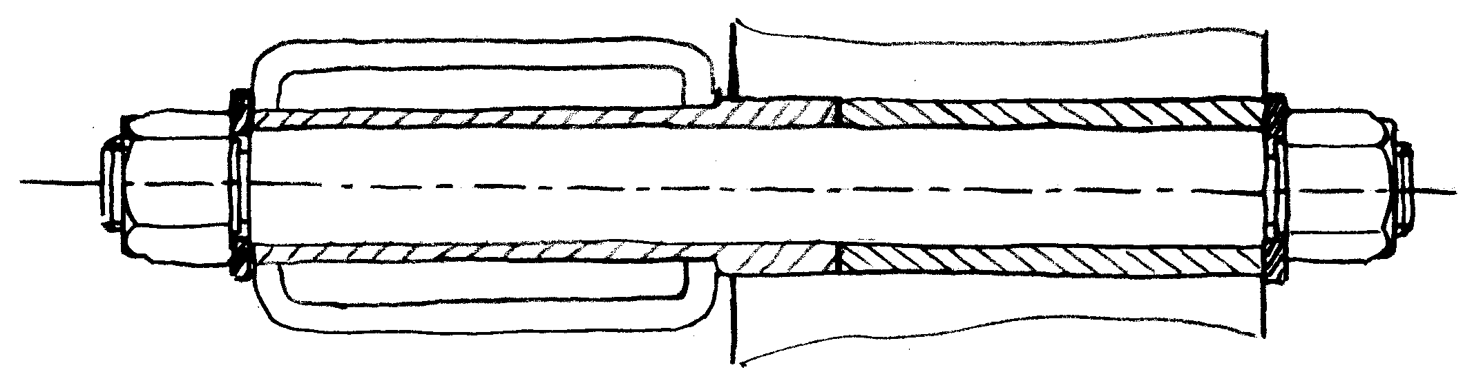
Tâche 4
Démarche :
Réaliser la liaison pivot Dy entre le bras oscillant NEW et le châssis, pour cela :
- Créer la Douille longue :
- Sauvegarder : fichier Douille longue.sldprt
- Assembler les composants comme indiqué sur le dessin à main levée ci-dessous :
Ecrou M 16
Ecrou
Rondelle M16
Bras oscillant
Douille longue
Axe de bras new
Rondelle M16

Slide 21
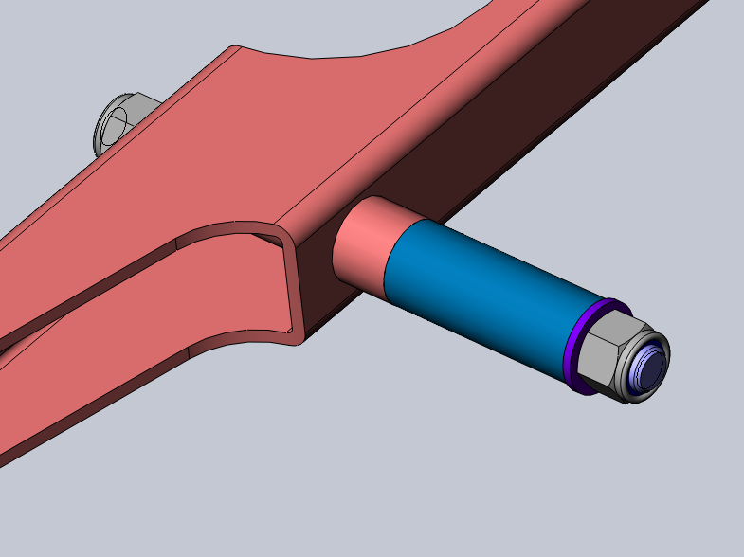
Résultat attendu
Tâche 4
Commentaire :
La pièce a été créée hors contexte et l’assemblage a été réalisé en utilisant la bibliothèque Toolbox

Slide 22
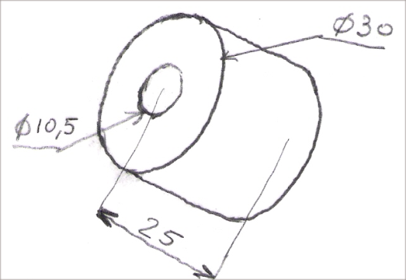
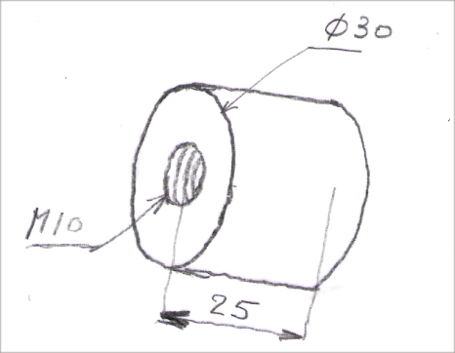
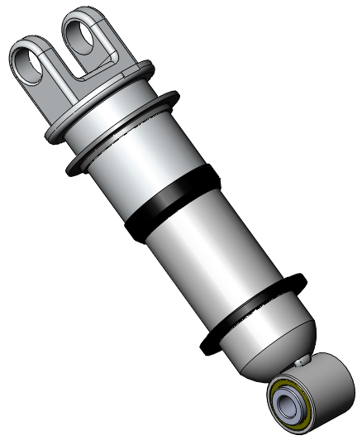
Tâche 5
On donne :
Le croquis coté de la douille courte et de la douille taraudée appartenant au nouveau châssis (liaison avec le bras oscillant).
La maquette 3D de l’amortisseur (fichiers sldasm)
La bibliothèque des éléments standards.(Toolbox)

Slide 23
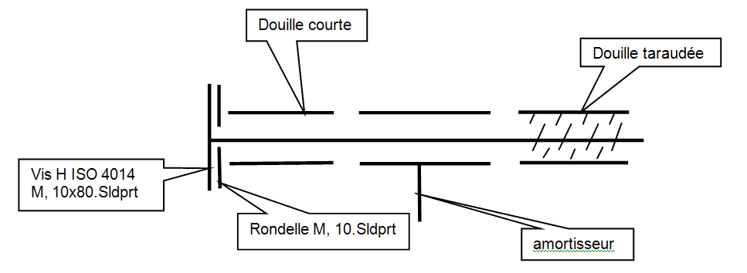
Tâche 5
Démarche :
Réaliser la liaison pivot Ey entre l’amortisseur et les deux douilles (courte et taraudée) :
- Créer la douille courte et la douille taraudée.
- Sauvegarder : fichier Douille courte.sldprt et fichier Douille taraudée.sldprt
- Assembler les composants comme indiqué sur le dessin à main levée ci-dessous :

Slide 24
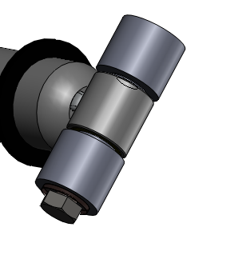
Résultat attendu
Tâche 5
Commentaire :
Les pièces ont été créées hors contexte et l’assemblage a été réalisé en utilisant la bibliothèque Toolbox

Slide 25
Tâche 6
Plan
Plan
Rondelle
Chape
Contre écrou
Plan
Cylindre
Hélicoïdale
Plan
Vis
Bras oscillant
Hélicoïdale
L'amortisseur est donné avec une longueur libre, régler la longueur (EY/FY) à 190mm.
Mettre en place la Liaison pivot EY entre la chape de l'amortisseur et le bras oscillant NEW
Vis : Vis H ISO 4014 M16x80.Sldprt
Rondelle : Rondelle M16.Sldprt
Contre écrou : Ecrou hexagonal ISO 4035, M16.Sldprt

Slide 26
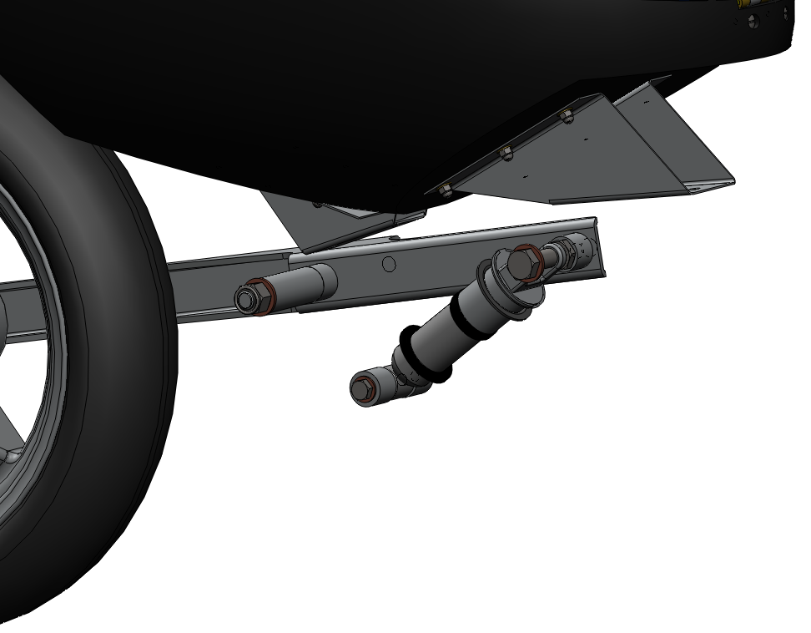
Le point sur l’étude…
Résultat de la tâche 4
Résultat de la tâche 6
Résultat de la tâche 5

Slide 27
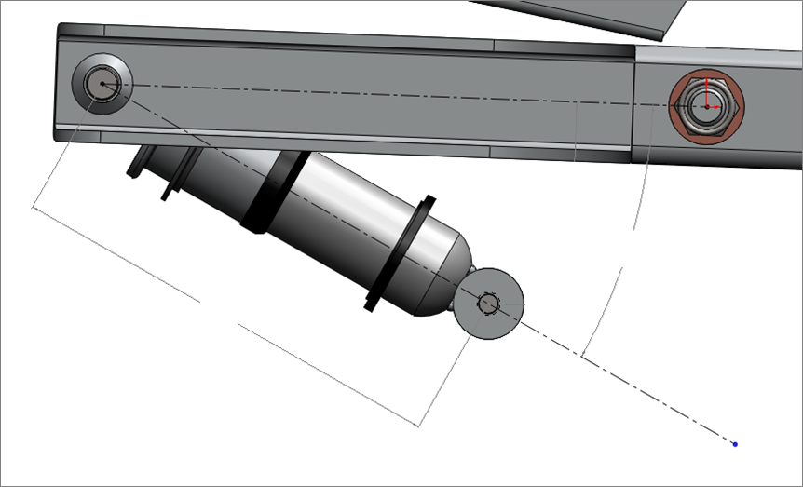
Réaliser(partiellement) le châssis
Tâche 7
Une étude mécanique a permis de positionner l’amortisseur par rapport au bras de façon optimale compte tenu des efforts et de l’encombrement minimum
27°
190

Slide 28
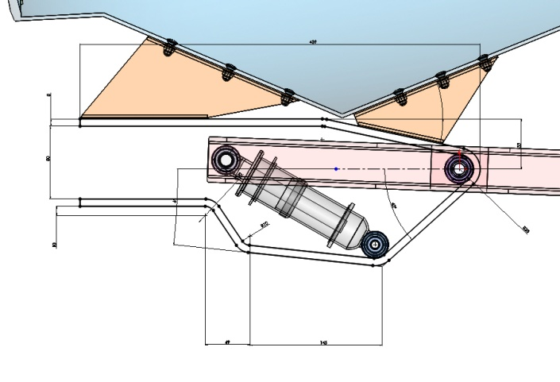
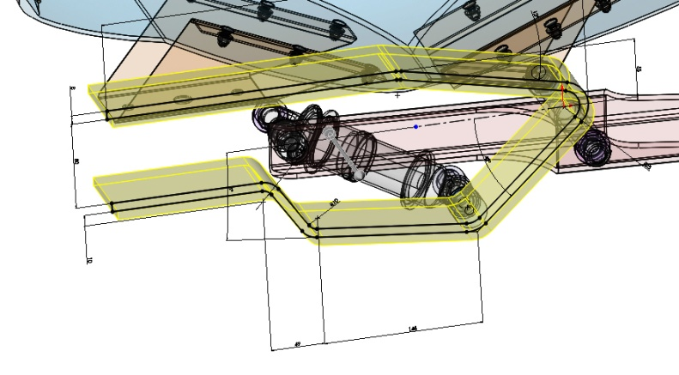
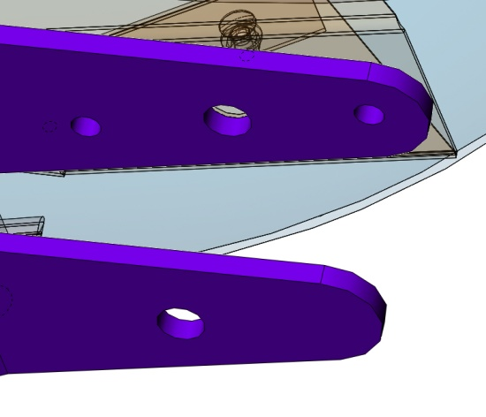
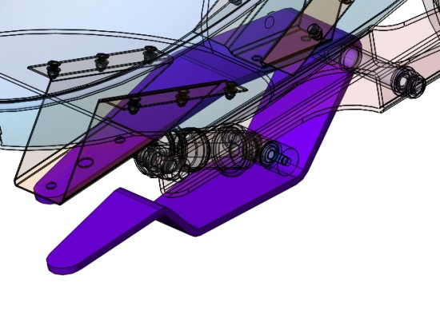
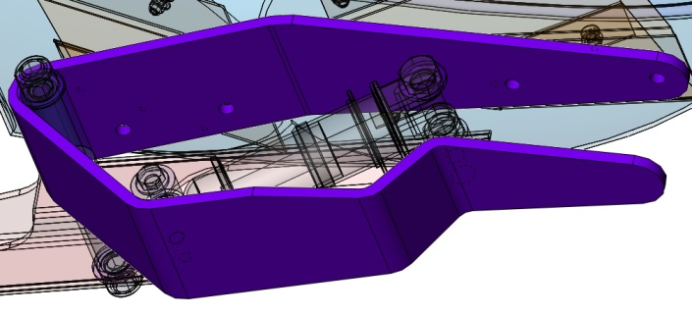
Tâche 7
L'épaisseur de la tôle sera définie dans le contexte ainsi que les formes non fonctionnelles et les espaces libres de matière
Sauvegarder le châssis en tôle avec le nom : Châssis tôle.SLDPRT
côte à déterminer après avoir réalisé
la liaison pivot avec les biellettes.
Fixer le châssis en tôle sur les 2 supports avant et arrière par 4 boulons (bibliothèque toolbox).

Slide 29
Modification à apporter
FT1
Amortir
le
mouvement
Frein de direction (élément standard de moto de course)
Diminuer le louvoiement
Tâche 8
FT2
Créer du
frottement dans la liaison
Système
de friction
précontraint
Système existant sur le nouveau modèle
Pour atténuer le louvoiement, le Bureau d’Etude a prévu dans la liaison pivot CC’ un système de frottement : système de friction précontraint (disque de friction + rondelles ressort). Les enquêtes de satisfaction ont fait remonter au Bureau d’Etude que le problème de louvoiement, certes atténué, persistait encore à vitesse élevée.
Le BE envisage donc d’ajouter, au nouveau modèle, un frein de direction. (tâche 12)

Slide 30
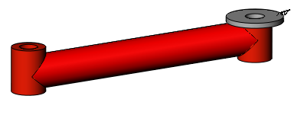
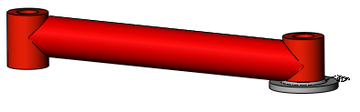

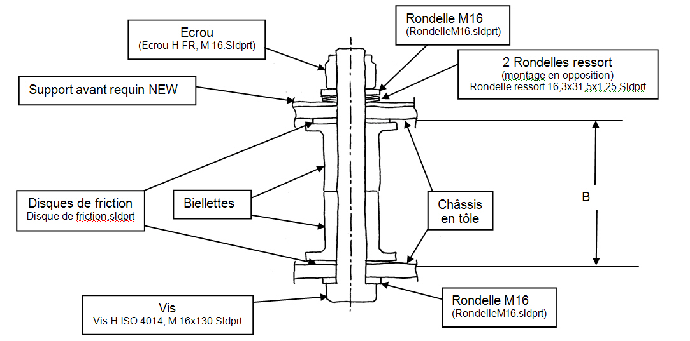
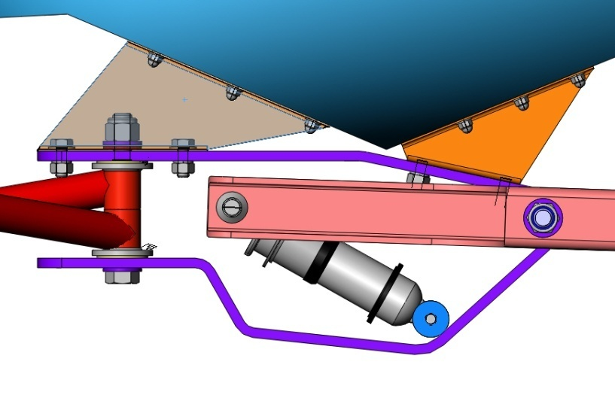
Mise en position et orientation
de la remorque par rapport à la moto
Tâche 8
Monter les 2 biellettes
Réaliser la liaison pivot (CC') entre le châssis et les 2 biellettes.
Les éléments standards sont pris dans la bibliothèque Toolbox
- Rechercher la valeur de la côte B (voir tâche précédente)
-Terminer la définition du châssis en tôle.

Slide 31
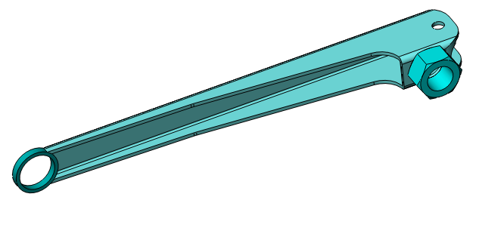
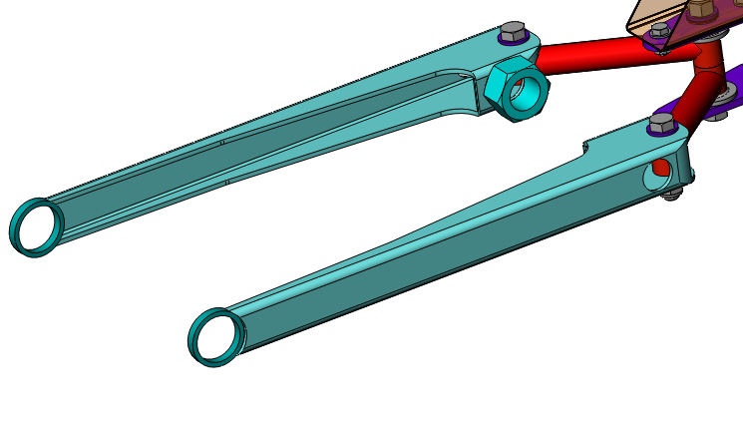
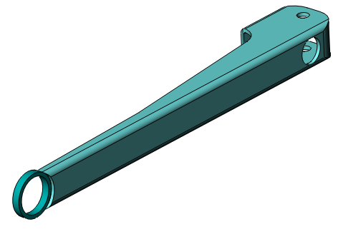
Tâche 9
Réaliser la liaison pivot AA' entre la biellette et le tirant droit.
La liaison est obtenue par :
  1 vis : Vis H ISO 4014, M 10x80.Sldprt
  2 rondelles : Rondelle M, 16.Sldprt
  1 écrou : Ecrou H FR, M 16.Sldprt
Tirant droit.SLDASM
Tirant gauche.SLDASM
Réaliser la liaison pivot BB' entre la biellette et le tirant gauche.
Même solution que pour la liaison pivot AA'.

Slide 32
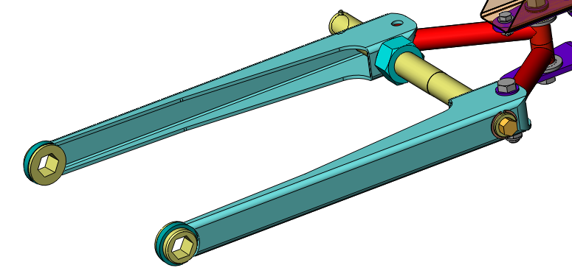

Tâche 10
Réaliser le système d'écartement des tirants (réglage en fonction du châssis de la moto)
La vis de manœuvre (Vis de manoeuvre.SLDPRT) actionnée en rotation par un hexagone (Hexagonal de manoeuvre.SLDPRT ), soudé en son extrémité, est en liaison pivot avec le tirant gauche (arrêt en translation par 2 anneaux élastiques : Anneau élastique pour arbre, 35x1,5.Sldprt ). Une goupille limite la course de la vis (Goupille élastique , 6x45 mince.Sldprt)
Monter les 2 hexagones qui viendront s'adapter sur l'axe de la roue arrière de la moto Hexagone.SLDPRT.
Régler l'écartement à 300mm

Slide 33


Tâche 11
Dessin de définition du Châssis en tôle
Plié et déplié

Slide 34
Tâche 12
Modification à apporter
FT1
Amortir
le
mouvement
Frein de direction (élément standard de moto de course)
Diminuer le louvoiement
FT2
Créer du
frottement dans la liaison
Système
de friction
précontraint
Système existant sur le nouveau modèle
Le BE envisage donc d’ajouter, au nouveau modèle, un frein de direction.

Slide 35

Tâche 12
Diminuer le louvoiement par installation d’un frein de direction
Le frein de direction doit amortir le mouvement de louvoiement, sans entraver la rotation autour de l’axe CC’ lors des virages.
Axe de la rotule en bout de tige.
Axe de la rotule de corps.
Trou de fixation de la rotule en bout de tige dans le tirant de droite.
La fixation de la rotule de corps se fera par une pièce d’adaptation (Conception ultérieure).
Les points de fixation, du frein de direction, ont été définis pour préserver un débattement angulaire important autour de cet axe.

Slide 36


Une étude sur les positions extrêmes a permis de choisir le modèle SD110 dans la gamme proposée.
Tâche 12
Installer le frein de direction en liaison avec le tirant droit en utilisant :
1 Vis : Vis C HC, M 8x80.Sldprt
2 rondelles : Rondelle M, 16.Sldprt
1 rondelle épaisse Rondelle épaisse Z, 8.Sldprt (entre le tirant droit et la Sphère de tête de bielle GL8)
1 écrou : Ecrou H FR, M 8.Sldprt
- en liaison avec le Support avant Requin new en utilisant :
1 vis : Vis C HC, M 8x40.Sldprt
2 rondelle : Rondelle Z, 8.Sldprt
1 entretoise : Mini Entretoise.sldprt
1 écrou : Ecrou H FR, M 8.Sldprt
Concevoir une nouvelle pièce support de frein.sldprt réalisée à partir
de profilés standard en la fixant sur le châssis en utilisant les éléments
déjà existants

Slide 37


Tâche 12
Résultat attendu
Support de frein (pièce créée)

Slide 38
Autres types de tâches demandées
Autres Tâches
Objectifs:
Produire des représentations graphiques (écorchés, éclatés, transparents, dessins et images)
Contribuer à la rédaction d’une notice technique
Analyser ou justifier une solution technique au regard des relations entrée/sortie, des conditions de résistance, et du dimensionnement des constituants.
Référentiel de certification Bac pro E.D.P.I
(Etude et Définition de Produits industriels)

Slide 39


Création de rendus réalistes afin de répondre au besoin personnalisé du client.

Slide 40

Edition de documents destinés aux différents services: montage, maintenance ,…

Slide 41

Détermination des propriétés géométriques des pièces ou ensembles: masse, volume, centre de gravité,…

Slide 42

Vérification des caractéristiques mécaniques à l’aide d’un logiciel de simulation.

Slide 43
Fin de la deuxième partie
Sébastien Wecxsteen et Marc Treneul
Lycée Professionnel Dinah Derycke Villeneuve d’Ascq (Nord)

Slide 44
Projet EUROMAT
Projet émanant de l’entreprise Euromat à Corbie (constructeur de vérins)
Avant : 800 vérins composés chacun de 10 éléments environ (cylindre, piston, tige, …etc) soit au total 900 dessins (2D autocad).
Demande de l’entreprise : migrer vers le 3D solidworks
Après : 1 fichier VERIN (famille des ensembles)
1 fichier famille Piston,
1 fichier famille Tige,
1 fichier famille Cylindre… etc.
Mise en plan automatique pour chaque élément.

Slide 45


Famille des pistons

Slide 46


Tableau EXCEL : famille des pistons : 80 modèles différents
Mise en plan automatique (Vues, coupes, cartouche…etc)

